Slide 1
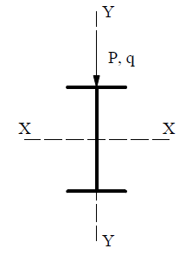
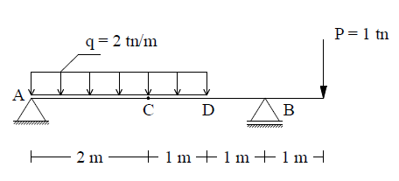
Ejercicio - Elástica
Para la viga de la figura se pide:
Dimensionarla con 1 PNI de forma tal que smax ≤ sadm = 1,4 t/cm².
Aplicando la expresión y”= - M /(E . I) determinar el descenso y la rotación en “C”.

Slide 2
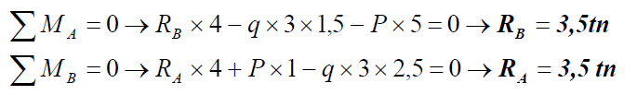





a) Dimensionamiento
Cálculo de las reacciones
Cálculo de los momentos flectores y del momento flector máximo

Slide 3
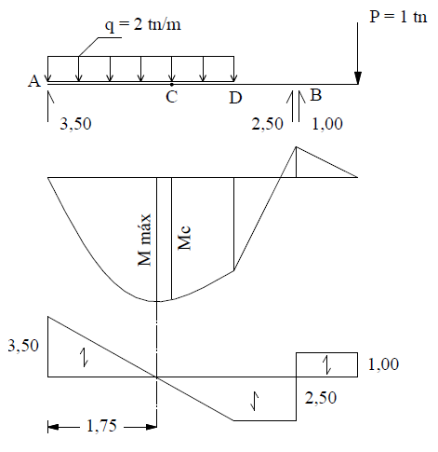

Solicitaciones M-Q-N

Slide 4


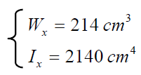
Dimensionamiento (Flexión simple recta)
De tabla de Perfiles, se adopta 1PNI N° 20
Cálculo de las deformaciones
Para la determinación de las deformaciones, se parte de la ecuación dela línea elástica
donde M(z) representa la función del momento flector y el producto E.I la rigidez de la viga.

Slide 5




Para conocer la elástica en el tramo AB, debemos analizar dos tramos AD y DB, pues la función del momento flector M(z) cambia a partir del punto D.
Partiendo de la derivada segunda de la función y´´ e integrando sucesivamente, se obtienen las rotaciones y los descensos. En las sucesivas integraciones aparecen constante de integración que deben ser determinadas.

Slide 6


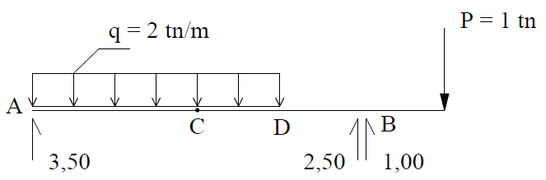






b) Por Ecuación de la Elástica

Slide 7






Slide 8
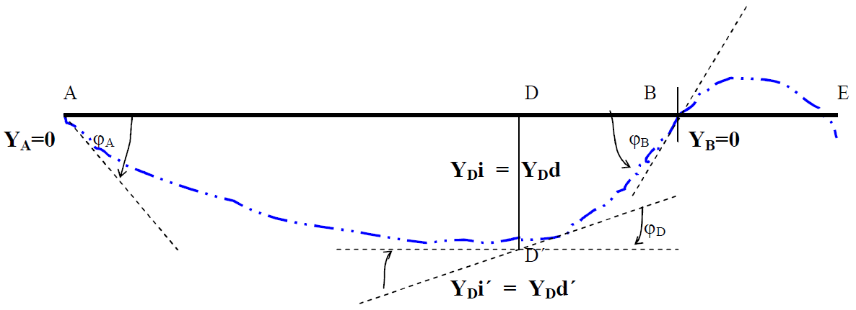









Para definir los valores delas constantes de integración C1 – C2 – C3 – C4 será necesario plantear condiciones de borde que surgen de la misma elástica de la viga.
Condiciones de borde

Slide 9














Como puede observarse, las constantes de integración son 4 incógnitas y son necesarias 4 ecuaciones para poder determinar sus valores (sistema de 4 ecuaciones con 4 incógnitas).

Slide 10





Luego, las ecuaciones de las deformaciones resultan:

Slide 11








Cálculos de las deformaciones:

Slide 12





